Slide 1
Visualización de datos
"Cuando los números en forma tabular son tabú y las palabras no hacen bien su trabajo,
como ocurre a menudo, solamente queda una solución: Dibujar una gráfica" (Darrell Huff)

Slide 2
¿Por qué graficamos?
Se puede decir que una gráfica es el medio que escoge el autor para compartir información, es una herramienta que transmite un significado simbólico, diseñada para hacerlo de una manera rápida y directa, por lo que no requiere mucho detalle numérico.

Slide 3
¿una gráfica exitosa?
Reconocer que se realiza la gráfica para visualizar, interpretar y analizar la información de la investigación, tomando en cuenta al lector también.
Cuidar la estética, las proporciones correctas y el buen gusto, con el objeto de minimizar efectos negativos y perder entonces la objetividad del lector.

Slide 4
“Es de esperar que, con la ayuda de gráficos, la información se obtenga sin la fatiga y dificultades de estudiar los datos que la componen” (William Playfair)

Slide 5
¿una gráfica exitosa?
la naturaleza de los datos,
tipo de variables
escala de medición utilizada
Método estadístico utilizado

Slide 6
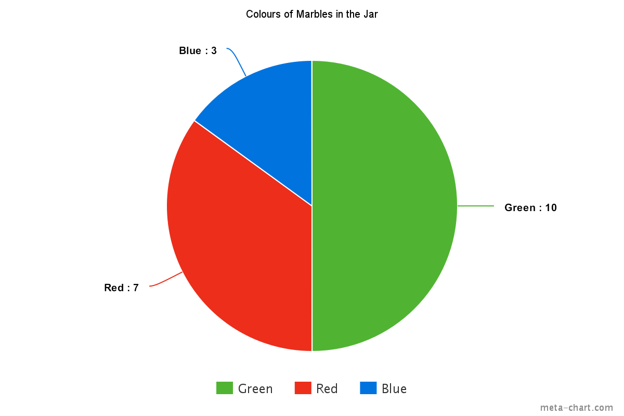
Investigación cualitativa (frecuencia)
(categorías)

Slide 7
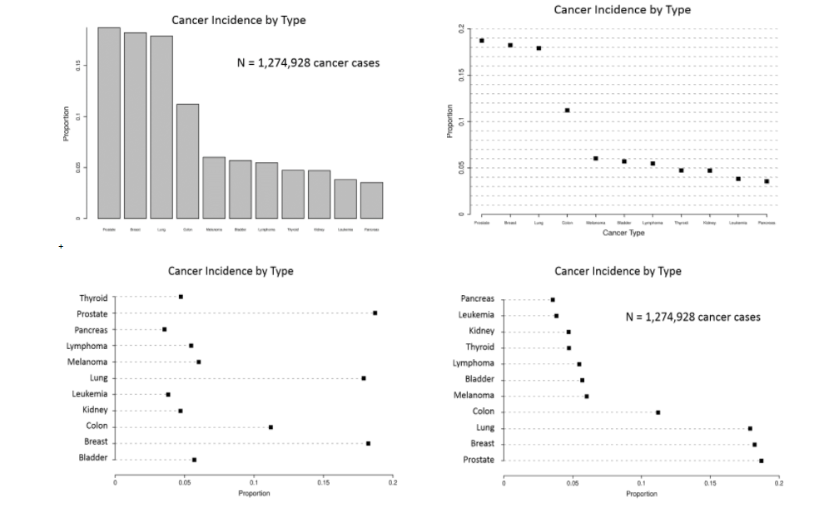

Slide 8
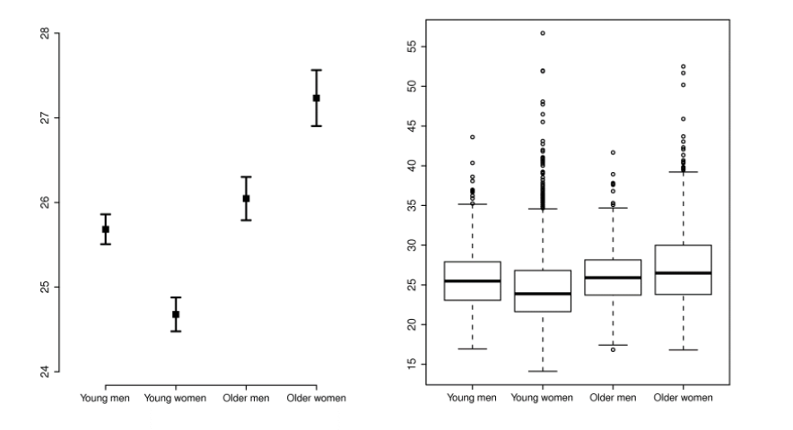
Variables cuantitativas

Slide 9
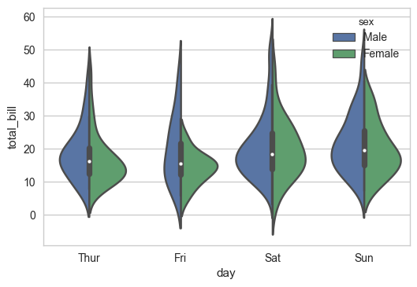

Slide 10
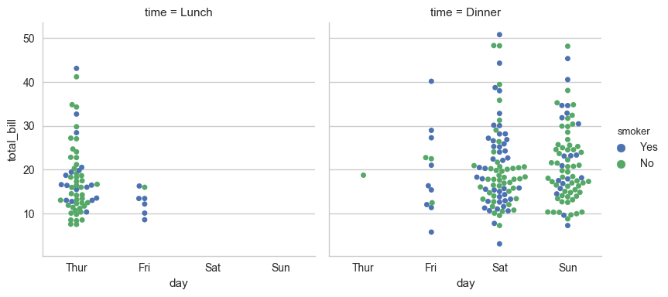
Una gráfica debe hablar por si sola
La información que se presenta en la gráfica no debe estar repetida en el texto

Slide 11
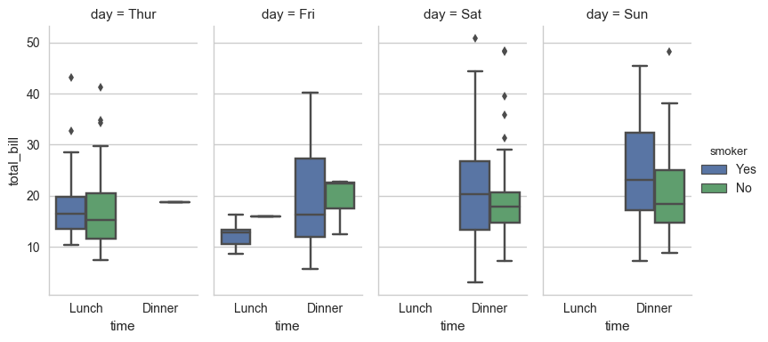

Slide 12
Multivariate methods
Cuando tengo n mediciones y m variables (la regla es n>m, si fuera posible)
Se utilizan para:
Explorar los datos.

Slide 13
Métodos estadísticos multivariables
Apoyo en la clasificación
    Análisis de cluster
    Análisis de discriminación
Analizar la relación entre variables
    Análisis de correlación canonica
    Análisis de componentes principales
    Análisis de varianza

Slide 14
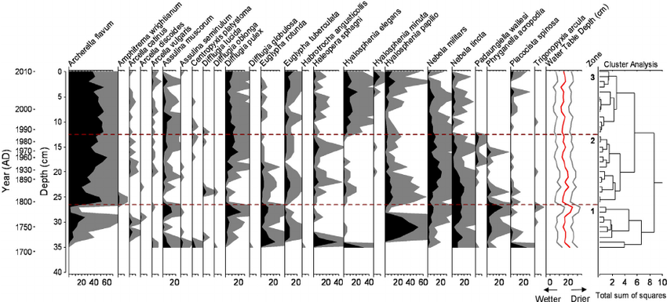

Slide 15
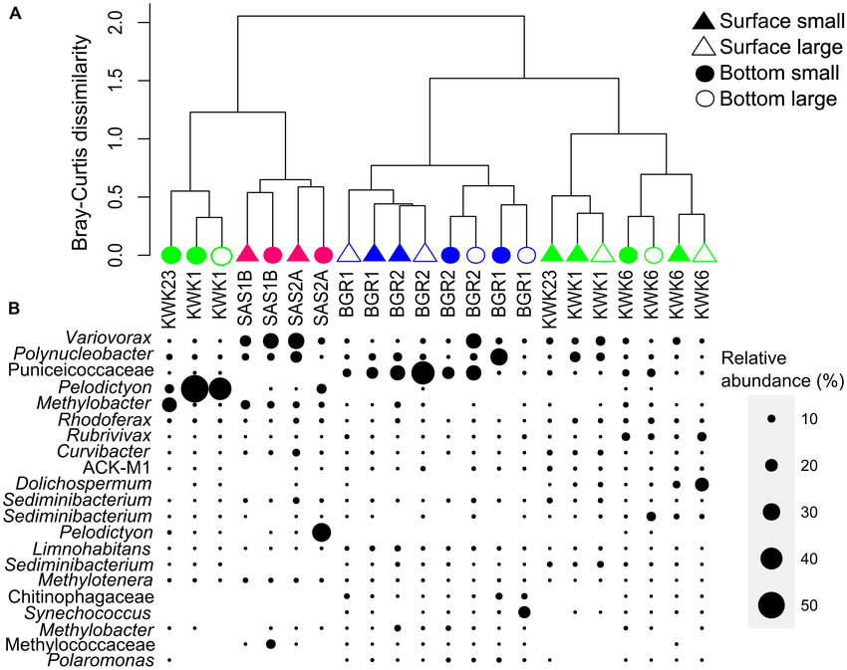
Fuente: https://www.researchgate.net/figure/273319227_fig2_Figure-5-A-Bray-Curtis-dissimilarity-cluster-analysis-with-the-community-data-matrix

Slide 16
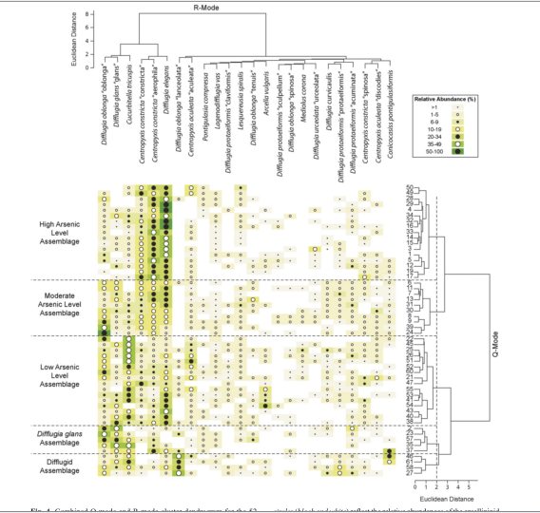

Slide 17
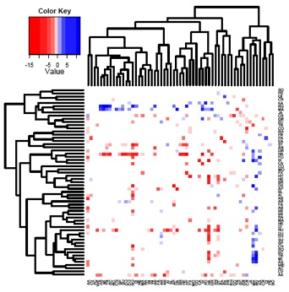

Slide 18
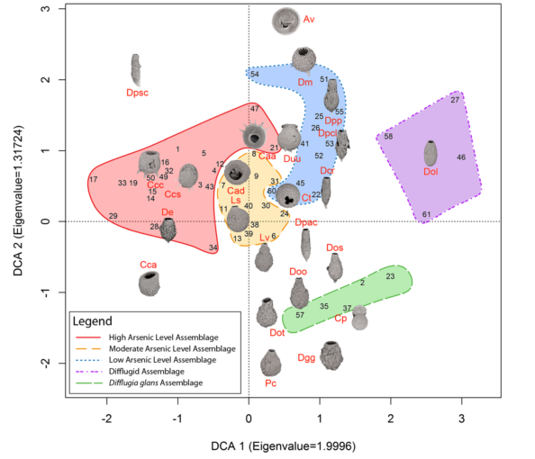
Análisis de varianza

Slide 19
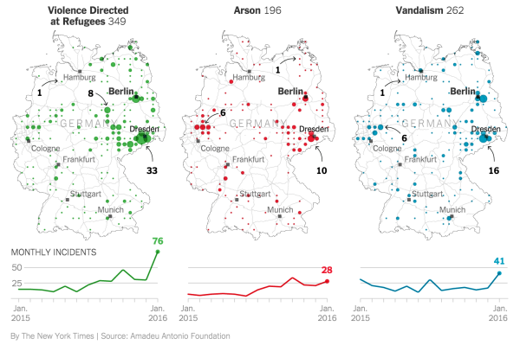
GIS y visualización

Slide 20
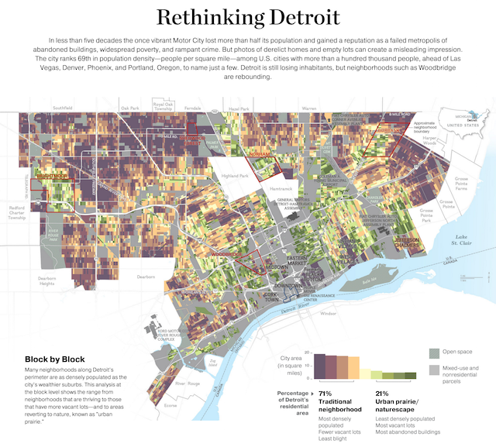

Slide 21
Páginas de visualización de GIS
http://www.visualisingdata.com/2016/03/little-visualisation-design/
http://subjectguides.lib.neu.edu/c.php?g=441483&p=3009850
http://www.visualisingdata.com/resources/

Slide 22
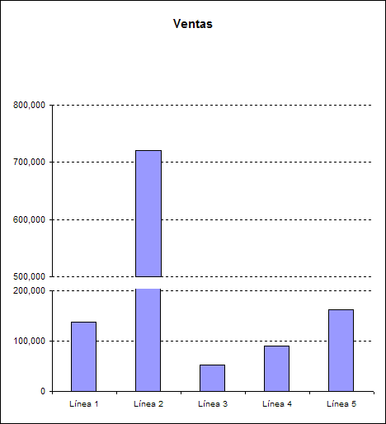
Errores mas comunes
Truncar escalas

Slide 23
Nunca hacer
Lineas continuas para variables categóricas
Usar barras para promedios
Olvidar la desviación estándar
Uso de colores brillantes
No olvide que la gráfica habla por si sola (no estará usted para explicar quién es x o y, o en que dimensionales esta)

Slide 24
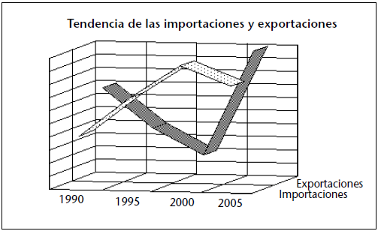
Falso 3D

Slide 25
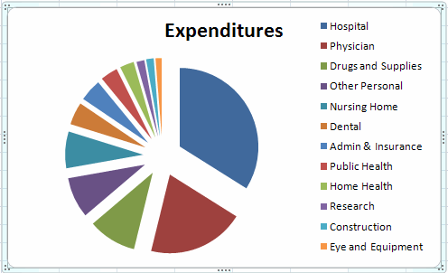
Errores en la gráfica datos cualitativos

